Slide 1
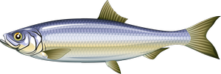
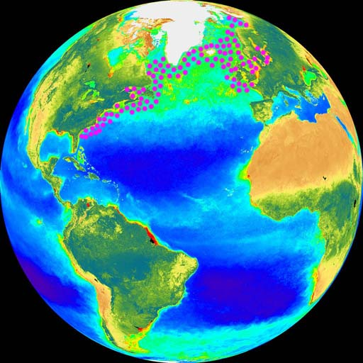
Sleď Obecný
nejhojnější ryba vůbec
významný hospodářský druh
žije v severním Atlantiku
živí se planktonem a drobnými rybami
prům. délka je 45 cm

Slide 2
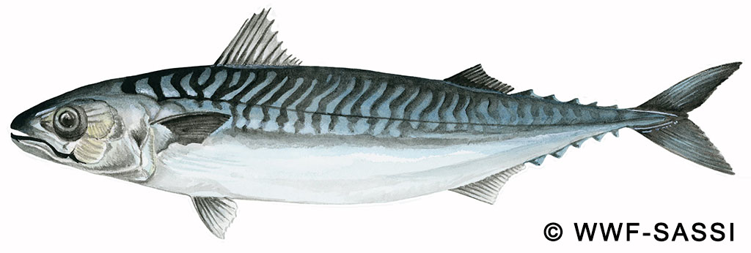
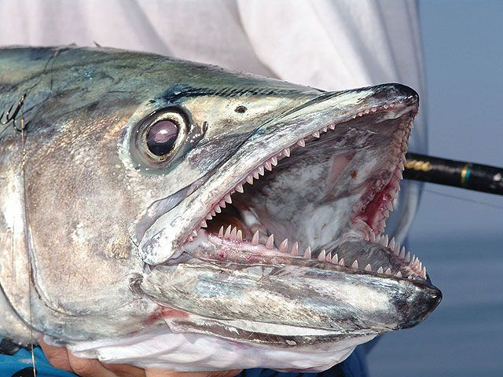
Makrela obecná
dravá ryba, vykrojená ocasní ploutev
nemá dobře vyvinutý plynový měchýř -> musí být v pohybu, aby se neutopila

Slide 3
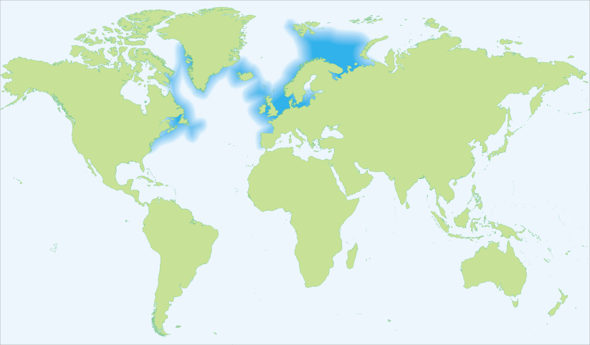
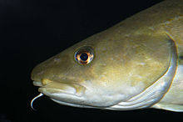
Treska obecná
dravá ryba
až 2m a 90kg
častá potravina severských národů
typickým znakem je vousek

Slide 4
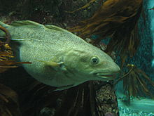
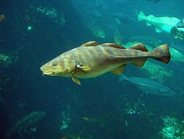

Slide 5
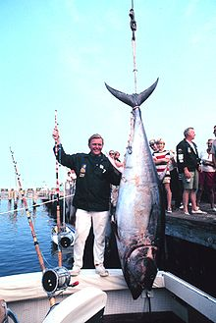
Tuňák Obecný
dravá ryba, rychle a obratně plave
rozšířen v teplých vodách Atlantiku a Tichého oceánu
80 % tichooceánské populace končí v Japonsku, využití na Sushi
dvojí maso - červené a bílé (tučnější)
ohrožený druh kvůli nadměrnému lovu (Středozemní moře)
je teplokrevný!!!
velký ulovený tuňák→

Slide 6
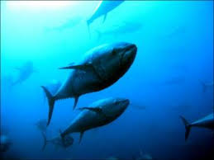
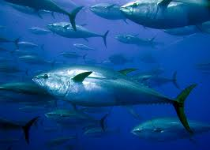

Slide 7
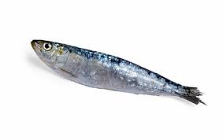
Sardinka Obecná (sleďovití)
žije v hejnech
živí se planktonem
obývá vody Atlantiku – Černé moře, Středozemní
často se prodává v konzervách

Slide 8
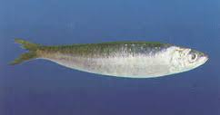
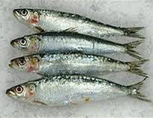

Slide 9
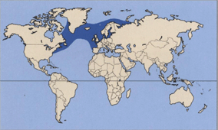
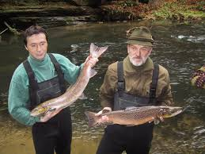
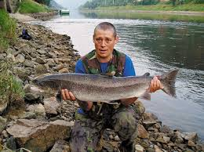
Losos obecný
tuková ploutvička
mladí v řekách, dospělí v mořích (anadromní druh)
losos se loví pro velmi chutné maso

Slide 10
